Slide 1

TOÁN
PHÉP TRỪ PHÂN SỐ
GV: Đặng Thị Thúy
Trường TH Quyết Thắng

Slide 2

KIỂM TRA BÀI CŨ

Slide 3

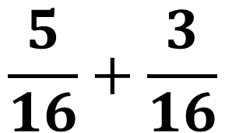
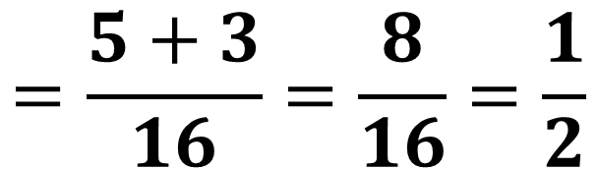
Muốn cộng hai phân số cùng mẫu số, ta cộng hai tử số với nhau và giữ nguyên mẫu số.
Muốn cộng hai phân số cùng mẫu số ta làm như thế nào?
$$\frac{5}{16}+\frac{3}{16}$$
$$=\frac{5+3}{16}=\frac{8}{16}=\frac{1}{2}$$

Slide 4
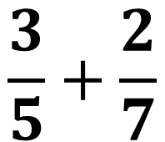
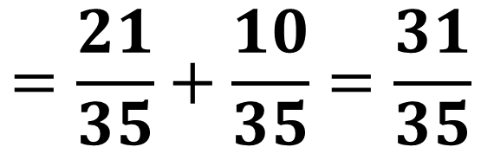
Muốn cộng hai phân số khác mẫu số, ta quy đồng mẫu số hai phân số rồi cộng hai phân số đó.
Muốn cộng hai phân số khác mẫu số ta làm như thế nào?
$$\frac{3}{5}+\frac{2}{7}$$
$$=\frac{21}{35}+\frac{10}{35}=\frac{31}{35}$$

Slide 5

Thứ tư ngày 22 tháng 4 năm 2020
Toán
Phép trừ phân số

Slide 6

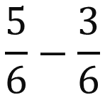



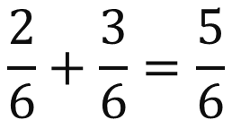

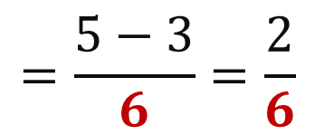

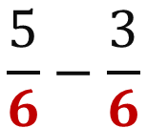
$$\frac{5}{6}$$
$$\frac{3}{6}$$
Ví dụ 1: Từ băng giấy màu, lấy băng giấy để cắt chữ.
Hỏi còn lại bao nhiêu phần của băng giấy?
$$\frac{5}{6}$$
Ta thực hiện phép tính:
$$\frac{5}{6}−\frac{3}{6}$$
$$\frac{5}{6}−\frac{3}{6}$$
$$=\frac{5−3}{6}=\frac{2}{6}$$
$$\frac{3}{6}$$
$$\frac{2}{6}$$
Ta có:
?
Thử lại:
$$\frac{2}{6}+\frac{3}{6}=\frac{5}{6}$$

Slide 7

Muốn trừ hai phân số cùng mẫu số ta làm như thế nào?
Muốn trừ hai phân số cùng mẫu số, ta trừ tử số của phân số thứ nhất cho tử số của phân số thứ hai và giữ nguyên mẫu số.

Slide 8

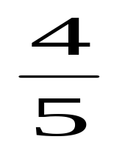
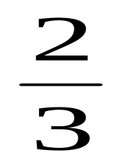

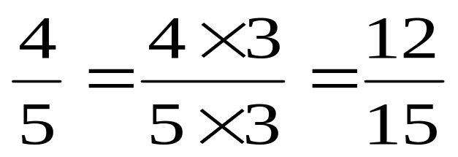
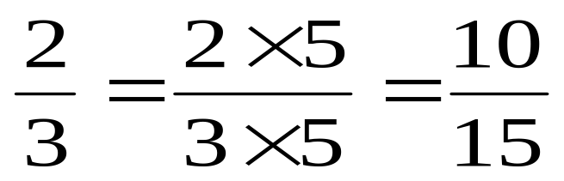
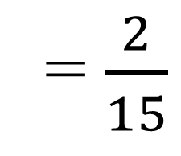
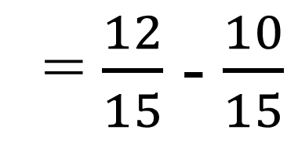
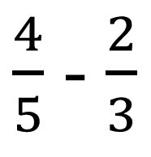
Ví dụ 2: Một cửa hàng có tấn đường, cửa hàng đã bán được tấn đường. Hỏi cửa hàng còn lại bao nhiêu phần của
tấn đường ?
Ta phải thực hiện phép tính:
-
= ?
* Quy đồng mẫu số hai phân số:
và
* Trừ hai phân số:
$\frac{4}{5}$ - $\frac{2}{3}$
= $\frac{12}{15}$ - $\frac{10}{15}$
= $\frac{2}{15}$

Slide 9
Muốn trừ hai phân số khác mẫu số, ta làm như thế nào?
Muốn trừ hai phân số khác mẫu số, ta quy đồng mẫu số hai phân số, rồi trừ hai phân số đó.

Slide 10

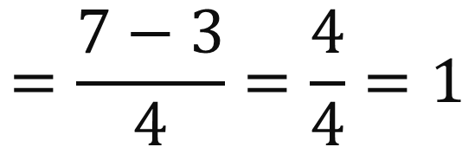
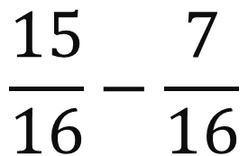
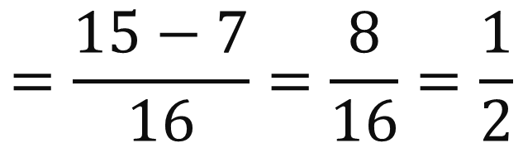
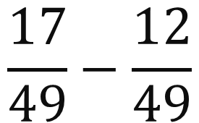
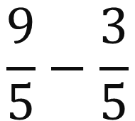
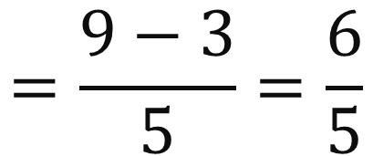
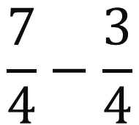
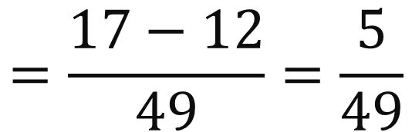
Bài 1/129: Tính
$$\frac{15}{16}−\frac{7}{16}$$
$$=\frac{15−7}{16}=\frac{8}{16}=\frac{1}{2}$$
a)
$$\frac{7}{4}−\frac{3}{4}$$
$$=\frac{7−3}{4}=\frac{4}{4}=1$$
b)
$$\frac{17}{49}−\frac{12}{49}$$
$$=\frac{17−12}{49}=\frac{5}{49}$$
c)
$$\frac{9}{5}−\frac{3}{5}$$
$$=\frac{9−3}{5}=\frac{6}{5}$$
d)

Slide 11
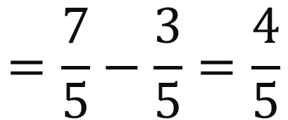
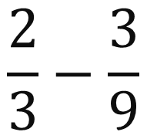
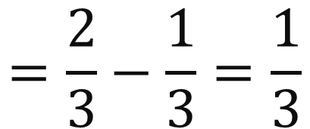
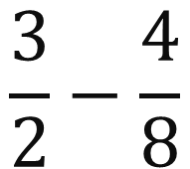
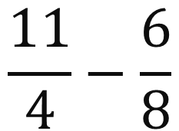
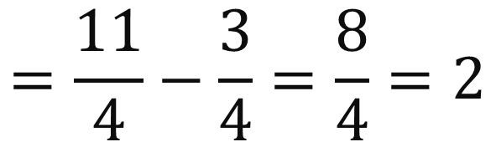
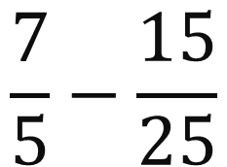
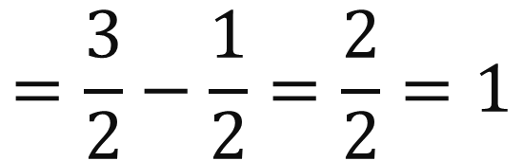
Bài 2/129: Rút gọn rồi tính:
$$\frac{2}{3}−\frac{3}{9}$$
$$=\frac{2}{3}−\frac{1}{3}=\frac{1}{3}$$
a)
$$\frac{7}{5}−\frac{15}{25}$$
$$=\frac{7}{5}−\frac{3}{5}=\frac{4}{5}$$
b)
$$\frac{3}{2}−\frac{4}{8}$$
$$=\frac{3}{2}−\frac{1}{2}=\frac{2}{2}=1$$
c)
$$\frac{11}{4}−\frac{6}{8}$$
$$=\frac{11}{4}−\frac{3}{4}=\frac{8}{4}=2$$
d)

Slide 12

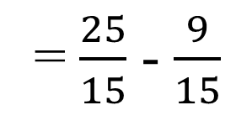
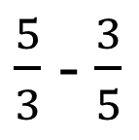
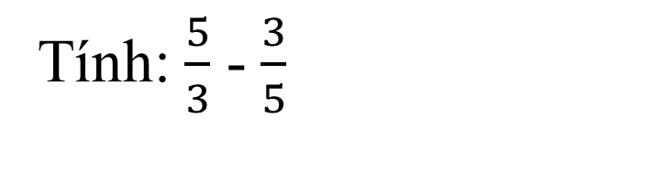
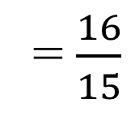
Tính: $\frac{5}{3}$ - $\frac{3}{5}$
$\frac{5}{3}$ - $\frac{3}{5}$
= $\frac{25}{15}$ - $\frac{9}{15}$
= $\frac{16}{15}$
Bắt đầu tính giờ
Hết giờ
Thời gian còn lại ...
1
:
0
0
00
59
58
57
56
55
54
53
52
51
50
49
48
47
46
45
44
43
42
41
40
39
38
37
36
35
34
33
32
31
30
29
28
27
26
25
24
23
22
21
20
19
18
17
16
15
14
13
12
11
10
09
08
07
06
05
04
03
02
01
00

Slide 13
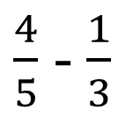
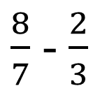
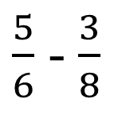
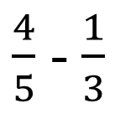
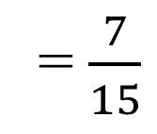
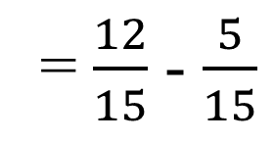
Bài 1/130: Tính:
a)
$\frac{4}{5}$ - $\frac{1}{3}$
b)
$\frac{5}{6}$ - $\frac{3}{8}$
c)
$\frac{8}{7}$ - $\frac{2}{3}$
a)
$\frac{4}{5}$ - $\frac{1}{3}$
= $\frac{12}{15}$ - $\frac{5}{15}$
= $\frac{7}{15}$
Bắt đầu tính giờ
Hết giờ
Thời gian còn lại ...
1
:
0
0
00
59
58
57
56
55
54
53
52
51
50
49
48
47
46
45
44
43
42
41
40
39
38
37
36
35
34
33
32
31
30
29
28
27
26
25
24
23
22
21
20
19
18
17
16
15
14
13
12
11
10
09
08
07
06
05
04
03
02
01
00

Slide 14
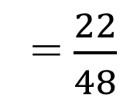
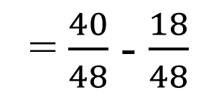
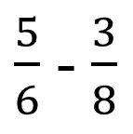
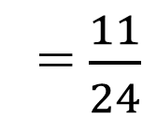
Bài /130: Tính:
a)
$\frac{4}{5}$ - $\frac{1}{3}$
b)
$\frac{5}{6}$ - $\frac{3}{8}$
c)
$\frac{8}{7}$ - $\frac{2}{3}$
a)
$\frac{4}{5}$ - $\frac{1}{3}$
= $\frac{12}{15}$ - $\frac{5}{15}$
= $\frac{7}{15}$
b)
$\frac{5}{6}$ - $\frac{3}{8}$
= $\frac{40}{48}$ - $\frac{18}{48}$
= $\frac{22}{48}$
= $\frac{11}{24}$
Bắt đầu tính giờ
Hết giờ
Thời gian còn lại ...
1
:
0
0
00
59
58
57
56
55
54
53
52
51
50
49
48
47
46
45
44
43
42
41
40
39
38
37
36
35
34
33
32
31
30
29
28
27
26
25
24
23
22
21
20
19
18
17
16
15
14
13
12
11
10
09
08
07
06
05
04
03
02
01
00

Slide 15
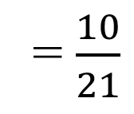
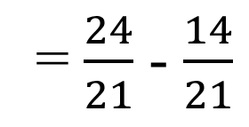
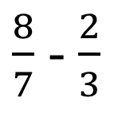
Bài 1/130: Tính:
a)
$\frac{4}{5}$ - $\frac{1}{3}$
b)
$\frac{5}{6}$ - $\frac{3}{8}$
c)
$\frac{8}{7}$ - $\frac{2}{3}$
a)
$\frac{4}{5}$ - $\frac{1}{3}$
= $\frac{12}{15}$ - $\frac{5}{15}$
= $\frac{7}{15}$
b)
$\frac{5}{6}$ - $\frac{3}{8}$
= $\frac{40}{48}$ - $\frac{18}{48}$
= $\frac{22}{48}$
= $\frac{11}{24}$
c)
$\frac{8}{7}$ - $\frac{2}{3}$
= $\frac{24}{21}$ - $\frac{14}{21}$
= $\frac{10}{21}$
Bắt đầu tính giờ
Hết giờ
Thời gian còn lại ...
1
:
0
0
00
59
58
57
56
55
54
53
52
51
50
49
48
47
46
45
44
43
42
41
40
39
38
37
36
35
34
33
32
31
30
29
28
27
26
25
24
23
22
21
20
19
18
17
16
15
14
13
12
11
10
09
08
07
06
05
04
03
02
01
00

Slide 16


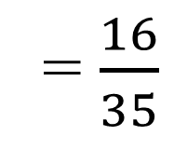
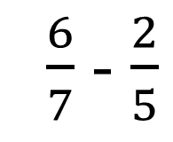

Bài 3/130:
Tóm tắt:
Diện tích trồng hoa và cây xanh: $\frac{6}{7}$ diện tích công viên
Diện tích : $\frac{2}{5}$ diện tích công viên
Diện tích cây xanh: ..? diện tích công viên
Bài giải
Diện tích trồng cây xanh chiếm số phần diện tích của công viên là:
$\frac{6}{7}$ - $\frac{2}{5}$
= $\frac{16}{35}$
(diện tích)
Đáp số: $\frac{16}{35}$ diện tích công viên

Slide 17

CHÀO CÁC BẠN!

